Slide 1

Завод за унапређивање образовања и васпитања
Аутори:
Светлана Гаћеша, Европска пословна школа ”Милутин Миланковић”, Београд;
Диана Павловић, Европска пословна школа ”Милутин Миланковић”, Београд
Татјана Стојановић, Европска пословна школа ”Милутин Миланковић”, Београд ;
Наставни предмет : Маркетинг
Рад:” Обећање, велико обећање, је душа рекламе”
Тема: Коришћење образовних игара
Узраст: IV разред
Кликните овде за унос приказа часа у Word документу!

Slide 2
“Обећање, велико обећање, је душа рекламе”
(Др. Јохнсон писац и лексикограф)

Slide 3
ОРГАНИЗАЦИЈА ЧАСА
Први час
Други и трећи час
Креирање пропагандне поруке
“Креирам своју рекламу”

Slide 4
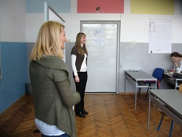
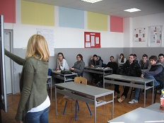
Први час
Увод у тему и приказ презентације на паметној табли
КРЕИРАЊЕ ПРОПАГАНДНЕ ПОРУКЕ
Кликнути овде да би се погледала презентација

Slide 5
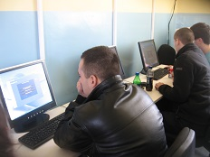
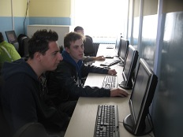
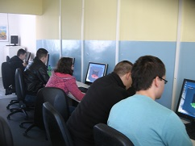
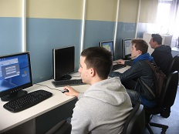
КВИЗ “ РЕКЛАМКО”
Провера усвојених знања путем квиза
Кликнути за приказ квиза

Slide 6
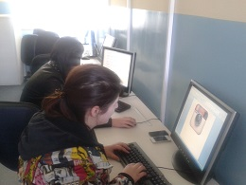
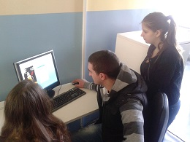
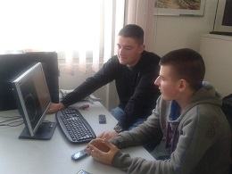
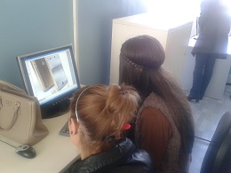
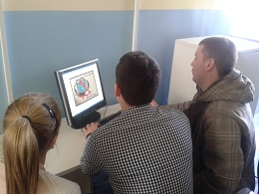
Други и трећи час
Наставник приказије ученицима пример успешне рекламе
Радионица у кабинету за информатику
Рад ученика у групама на задатку
“Креирам своју рекламу”
Кликнути овде за приказ рекламе

Slide 7
Представници група презентују своје радове
1. Штампана реклама за изложбу или сајам
2. Рекламни оглас за часопис
3. Радио реклама
4. Нова пропагандна порука за већ постојећи производ
5. Реклама за потпуно нови производ
Кликнути на иконе за приказ радова ученика
Победничка реклама

